Slide 1

PHÁT TRIỂN NHẬN THỨC
Đề tài : Toán “ Sắp xếp theo qui tắc 1-1-1
Lứa tuổi : 4 - 5 tuổi
Người thực hiện: Nguyễn Vân Anh
Năm học 2021 - 2022

Slide 2

HOẠT ĐỘNG 1
ÔN GHÉP TƯƠNG ỨNG 1-1

Slide 3


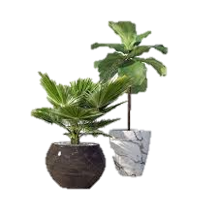

PONY SHOP
Xin chào

Slide 4

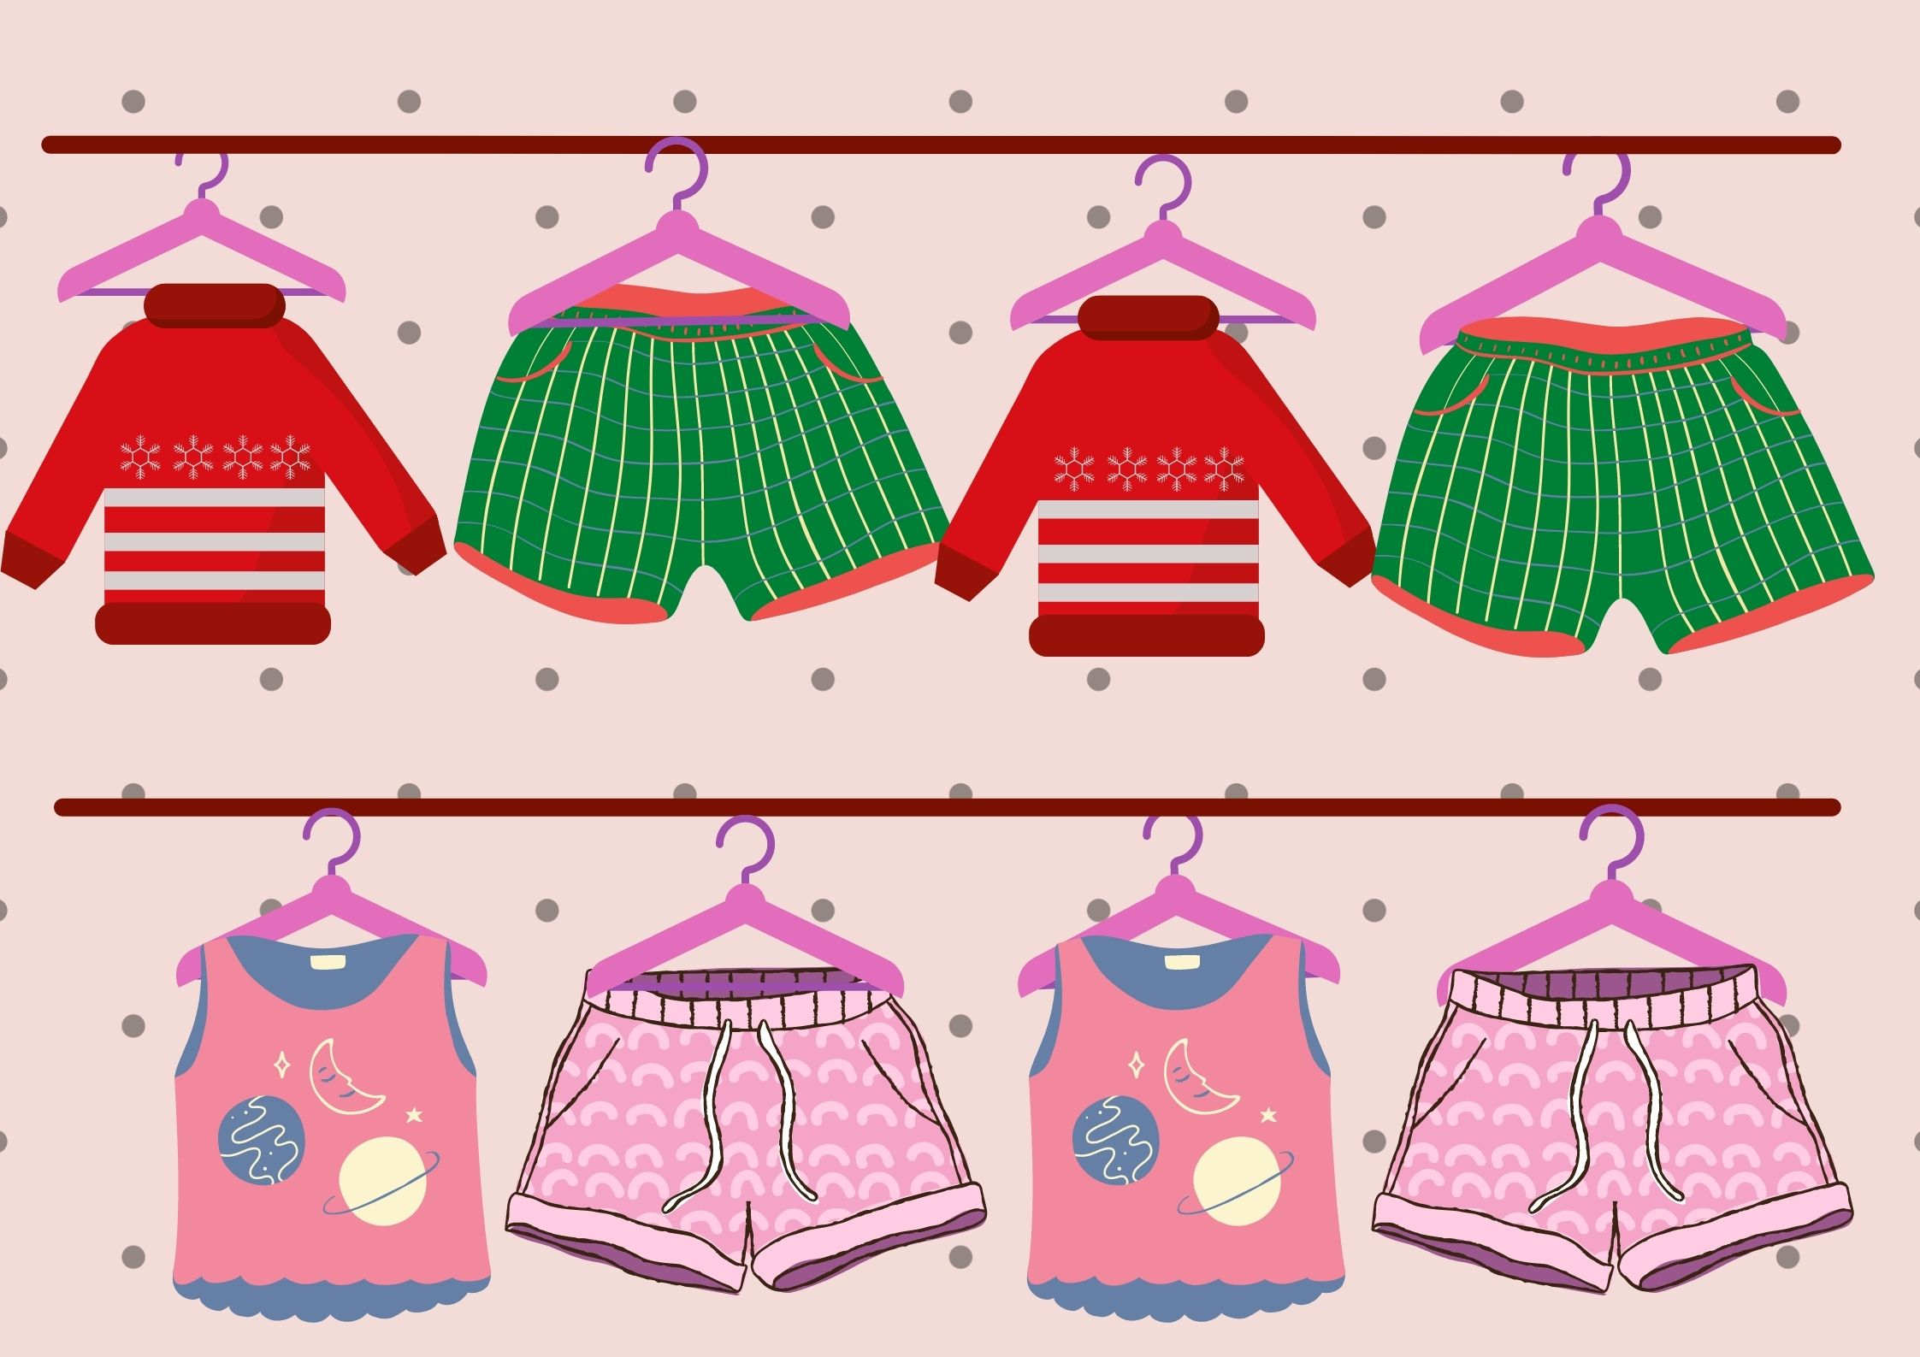
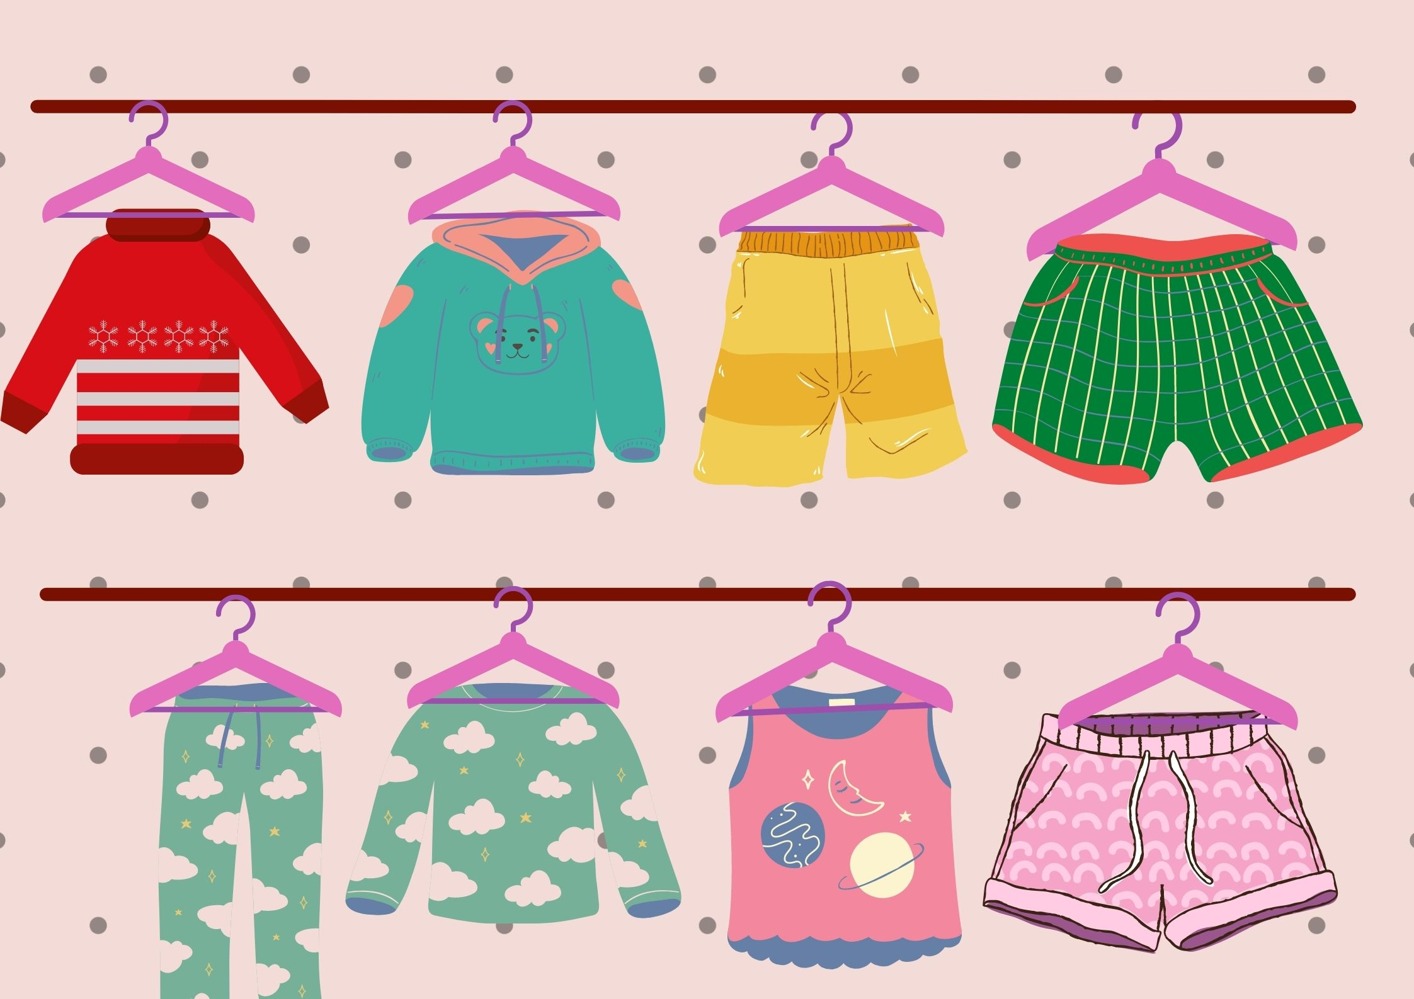
Bé hãy tìm xem dãy quần áo nào được sắp xếp theo qui tắc 1-1
1
2

Slide 5
HOẠT ĐỘNG 2
SẮP XẾP THEO QUI TẮC 1-1-1

Slide 6

1
1
1

Slide 7

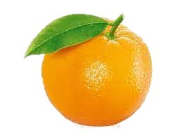

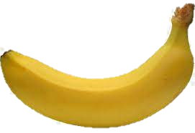
Sắp xếp theo qui tắc 1-1-1

Slide 8

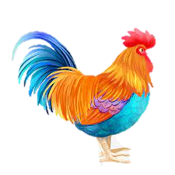


Sắp xếp theo qui tắc 1-1-1

Slide 9
HOẠT ĐỘNG 3
TRÒ CHƠI: “BÉ TÀI GIỎI”

Slide 10
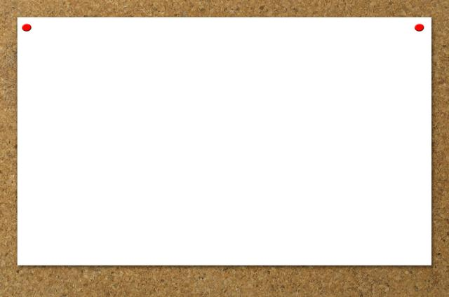



Câu 1: Bé hãy tinh mắt đoán xem dãy hình sau phương án nào được sắp xếp đúng theo qui tắc 1-1-1?
1
2
3

Slide 11




CÂU 2: Bé hãy sắp xếp theo qui tắc 1-1-1 vào ô tương ứng?

Slide 12


